Slide 1

Název školy | Základní škola Jičín, Husova 170
Číslo projektu | CZ.1.07/1.4.00/21.2862
Číslo a název klíčové aktivity | 3.2 Inovace a zkvalitnění výuky prostřednictvím ICT
DUM:VY_32_INOVACE_VIII_3_20 Jednoduchý elektrický obvod
Šablona číslo: VIII. | Sada číslo: 3. | Pořadové číslo DUM:20.
Autor: Mgr. Milan Žižka

Slide 2
Anotace: PowerPointová Prezentace seznamuje s jednoduchým elektrickým obvodem, prohlubuje dovednosti řešení obvodů.
Druh učebního materiálu | Výukový
Typická věková skupina | 12 – 13 let
Klíčová slova | Jednoduchý elektrický obvod, části obvodu, spojení žárovek za sebou, spojení žárovek vedle sebe

Slide 3
Jednoduchý elektrický obvod
Jednoduchý elektrický obvod získáme, když spojíme pomocí vodičů baterii se žárovkou. Do tohoto obvodu zapojujeme spínač, abychom jej mohli ovládat.
Jednoduchý elektrický obvod představuje například baterka.

Slide 4
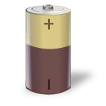
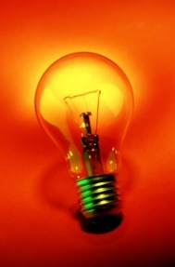
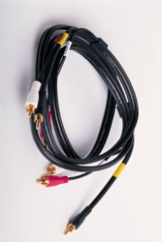
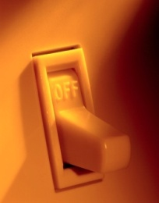
Jednoduchý elektrický obvod má tyto části:
Každá součástka má schematickou značku:
Zdroj - článek
Spotřebič -žárovka
Vodiče
Spínač - vypínač

Slide 5
V elektrickém obvodu se setkáme
s dalšími schematickými značkami.
Baterie – složená ze tří článků
Vodivé spojení vodičů
Křížení vodičů –bez vodivého spojení
Spínač -sepnutý

Slide 6
Schéma obvodu. Obvod kreslíme pomocí schematických značek.
Žárovka
Vodiče
Spínač
Zdroj

Slide 7

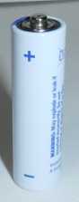
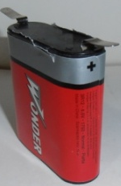
Napětí jednoho článku je 1,5 V, baterie složená ze tří článků má napětí 4,5 V.
1,5V
4,5V
1
Na této žárovce bude napětí _____ V.
Odpovědi si zapisuj. Správné odpovědi na všechny otázky najdeš v závěru prezentace.

Slide 8
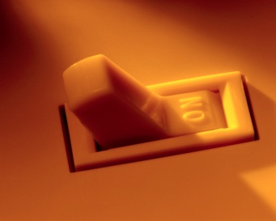
Kdy protéká obvodem elektrický proud?
Obvodem protéká elektrický proud, když jsou všechny jeho součásti vodivě spojeny a spínač je sepnut.

Slide 9
Aby elektrickým obvodem protékal elektrický proud, musí být všechny části obvodu vodivě spojeny – vodiči.
Elektrické vodiče jsou látky, které vedou elektrický proud.
2
Uveď látky, které vedou elektrický proud?
_____________________________

Slide 10
Dohodnutý směr elektrického proudu je od kladného pólu baterie k zápornému pólu.
+
Znázorňuje ho šipka.

Slide 11
3
Když do tohoto obvodu zapojíme žárovku, kterou svítíme doma, tj. žárovku na 230 V, bude po sepnutí spínače svítit? (Odpověď odůvodni.)

Slide 12
Bude svítit žárovka na obrázku 1? (Odůvodni.)___________________
Bude svítit žárovka na obrázku 2? (Odůvodni.)___________________
4
Obr. 1
Obr. 2

Slide 13
Jaké napětí bude po sepnutí spínače na první a jaké na druhé žárovce?
1
Na 1. žárovce bude napětí ________V.
2
5
Na 2. žárovce bude napětí ________V.

Slide 14
Do tohoto obvodu zašroubujeme tří- voltovou žárovku.
Co se bude dít v prvním a co v druhém případě?
1
2
6

Slide 15
Správný směr (dohodnutý) elektrického proudu
v tomto obvodu znázorňuje (podtrhni správnou odpověď)
Červená šipka
Modrá šipka
Odůvodnění__________________________ .
+
7

Slide 16
Jednoduchý elektrický obvod se dvěma žárovkami.
Na tomto schematickém znázornění jsou zapojeny dvě žárovky. Říkáme, že jsou zapojeny za sebou.

Slide 17

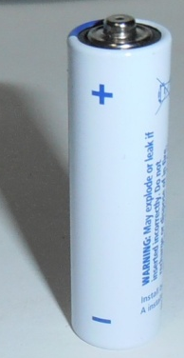
Zdroje elektrického napětí
8
Přiřaď čarou schematickou značku k obrázku.
A
1
2
B

Slide 18
9
Co se stane, když spojíme vodivě místa A – B?
A
B
Když spojíme vodivě místa A – B__________

Slide 19
Doplň do tabulky ve všech čtyřech případech zda žárovka 1 a žárovka 2 budou svítit či nebudou svítit.
A
B
1
2
10
 | Spínač A | Spínač B | Žárovka 1 | Žárovka 2
1 | Zapnut | Vypnut
2 | Zapnut | Zapnut
3 | Vypnut | Zapnut
4 | Vypnut | Vypnut

Slide 20
Napiš ke každé značce co znamená.
11

Slide 21
Je toto schéma jednoduchého elektrického obvodu?
12
a/Na tomto obrázku je správné schéma.
b/Na tomto obrázku není správné schéma.

Slide 22
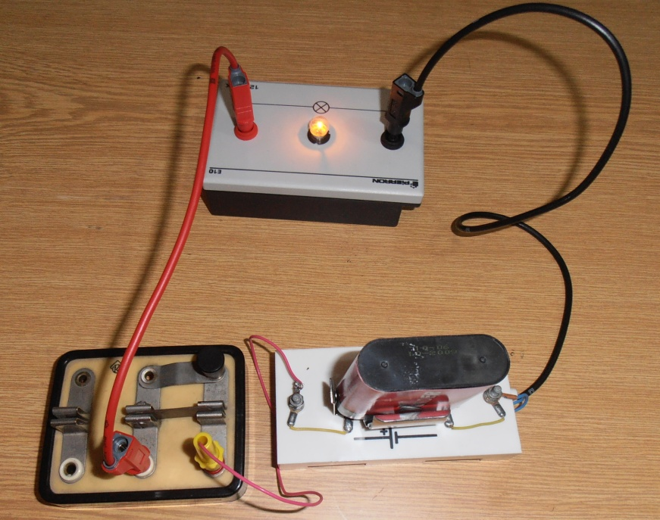
Jak říkáme obvodu na obrázku?
Nakresli schéma zapojení na obrázku.
14

Slide 23
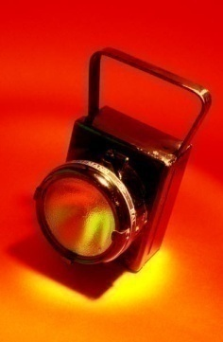
Odpovědi na otázky
Číslo otázky | Odpověď
1 | 1,5 V
2 | Vedou například kovy
3 | Nebude svítit
4 | 1.svítí, 2.nesvítí
5 | 1/1,5V, 2/4,5 V
6 | 1/nesvítí, 2/může se přepálit
7 | Modrá šipka
8 | 1 s B; 2 s A
9 | Zkrat
10 | Svítí pouze v 2.případě
11 | Článek, žárovka, baterie, spínač vypnut a sepnut
12 | B (chybí zdroj)

Slide 24
Odpovědi na otázky
Jedná se jednoduchý elektrický obvod. Zapojení z obrázku odpovídá toto schéma:
Zdroj obrázků: Galerie MS Office: www.office.microsoft.com
a vlastní práce.

